Slide 1
ENERJİ, ISI VE İŞ

Slide 2
Genel Bakış
Makine Mühendisliği
Mekanik
Enerji
Sistem
Tasarım
Asıl amaç toplumsal ihtiyaçları karşılamak için ürün tasarımı yapmaktır.
Termodinamik
Makine Mühendisliğinde enerji bileşenin bir parçasıdır.

Slide 3
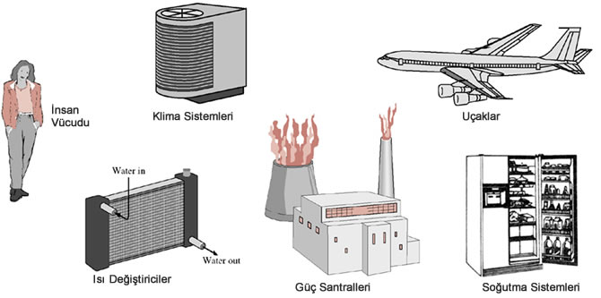
Termodinamiğin Uygulama Alanları

Slide 4
Boyutlar ve Birimlerin Önemi
Herhangi bir fiziksel büyüklük boyutları ile nitelenir. Boyutlara atanan büyüklükler ise birimlerle ifade edilir.
Kütle m, uzunluk L, zaman t ve sıcaklık T gibi temel boyutlar birincil veya esas boyutlar olarak seçilmişlerdir.
Hız V, enerji E ve hacim V gibi bazı boyutlar ise ana boyutlar kullanılarak ifade edilir ve ikinci boyutlar veya türetilmiş boyutlar diye adlandırılır.
Yedi Ana Boyut ve SI Birimleri
Boyutların Türdeşliği
Boyut | Birim
Uzunluk | Metre (m)
Kütle | Kilogram (kg)
Zaman | Saniye (s)
Sıcaklık | Kelvin (K)
Elektrik akımı | Amper (A)
Işık şiddeti | Candel (cd)
Madde miktarı | Mol (mol)
Elmalarla armutların toplanamayacağı ilkokulda öğretilir. Mühendislik problemlerinde de tüm denklemlerin boyutsal olarak türdeş olması zorunludur. Bu nedenle bir denklemdeki terimlerin tümünün aynı birimlerle ifade edilmesi gerekir.

Slide 5
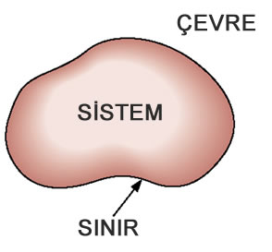
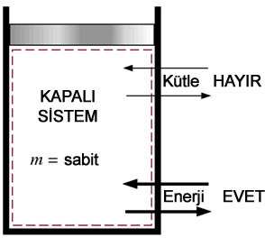
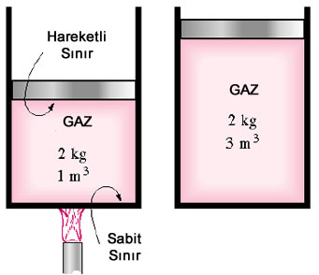
SİSTEM VE KONTROL HACİMLERİ
Termodinamik sistem veya sadece sistem terimi belirli bir kütleyi veya uzayın incelenmek üzere üzere ayrılan bir bölgesini belirtir. Sistemin dışında kalan bölge veya kütleye çevre adı verilir. Sistemi çevresinden ayıran gerçek veya hayali yüzeyde sınır diye adlandırılır.
Kapalı sistem (diğer adıyla kontrol kütlesi) sınırlarından kütle geçişi olmayan sabit bir kütledir. Fakat enerji, iş veya ısı biçiminde kapalı sistem sınırından geçebilir. Bir kapalı sistemin hacminin sabit olması gerekmez.
Hareket sınıra sahip bir kapalı sistem

Slide 6
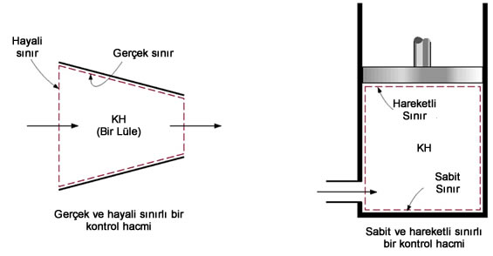
Açık sistem veya yaygın olarak bilinen kontrol hacmi problemlerin çözümüne uygun bir şekilde seçilmiş uzayda bir bölgedir.
Kontrol hacmi genellikle kompresör, türbin, lüle gibi içinden kütle akışının olduğu bir makineyi içine alır.
Kontrol hacminin sınırlarına kontrol yüzeyi adı verilir gerçek ya da hayali olabilirler. Lüle örneğine bakılırsa, lülenin iç yüzeyi sınırın gerçek kısmını oluştururken, giriş ve çıkış alanlarında fiziksel yüzeyler olmadığından bunlar hayali sınırları oluştururlar.
Kontrol hacmi ile çevresi arasındaki kütle alışverişine ek olarak, kapalı sistemde olduğu gibi kontrol hacmi çevresi ile ısı ve iş etkileşiminde bulunabilir.

Slide 7
SİSTEMİN ÖZELLİKLERİ
Bir sistemi diğerlerinden ayıran her bir niteliğe özellik denir. Yaygın olarak kullanılan özelliklerden bazıları basınç P, sıcaklık T, hacim V ve kütle m’dir.
Özellikler ya yeğin yada yaygım olarak dikkate alınırlar. Yeğin özellikler sıcaklık, basınç, yoğunluk sistemin kütlesinden bağımsızdırlar. Yaygın özellikler ise sistemin kütlesiyle (büyüklüğüyle) orantılıdır.
Toplam kütle, toplam hacim ve toplam momentum yaygın özelliklere örnek olarak verilebilir.
Sürekli Ortam
Bir maddenin atomik yapısının nasıl olduğunun önemsenmemesi ve boşluklar olmaksızın sürekli, aynı cinsten bir özdeş olarak dikkate alınması ve daha rahat bir yaklaşım olup, buna sürekli ortam adı verilir.

Slide 8
YOĞUNLUK VE ÖZGÜL AĞIRLIK
Yoğunluk birim hacmin kütlesi olarak tanımlanır.
Yoğunluğun tersi v özgül hacim olup, birim kütlenin hacmi olarak ifade edilir.
Sıvı ve katıların yoğunluğu, basınca kıyasla sıcaklığa daha fazla bağlıdır.
Bazen bir maddenin yoğunluğu, çok bilinen bir maddenin yoğunluyla kıyaslanarak verilir. Bu büyüklüğe özgül yoğunluk veya bağıl yoğunluk adı verilir ve maddenin yoğunluğunun standart bir maddenin belirli bir sıcaklıktaki yoğunluğu olarak tanımlanır.

Slide 9
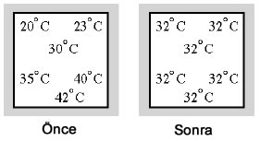
HAL VE DENGE
Termodinamik denge halleri ile ilgilenir. Denge halinde bir sistemin çevresiyle etkileşimi kesildiğinde, bulunduğu halde kalmayı devam ettirir.
Mekanik denge basınçla ilgilidir ve sistemin herhangi bir noktasında basıncın zamana göre değişmediği anlamına gelir.
Kimyasal denge sistemin kimyasal dengesinin zamanla değişmemesi başka bir değişle sistemde kimyasal tepkimenin olmamasıdır.
Eğer bir sistemde iki faz bulunup, her fazın kütlesi bir denge düzeyine eriştiğinde orada kalıyorsa sistem faz dengesindedir.
Tüm denge koşulları sağlanmadıkça sistem denge halinde olmayacaktır.
Isıl Denge

Slide 10
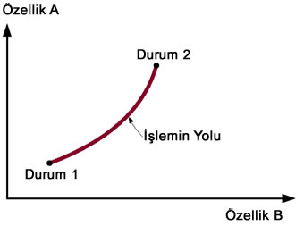
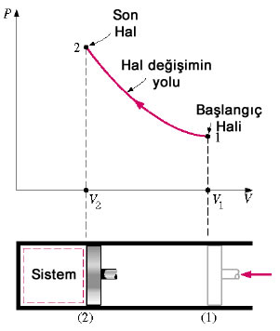
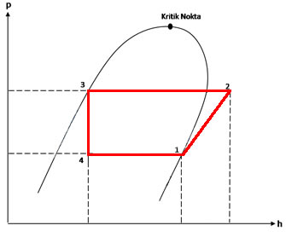
HAL DEĞİŞİMLERİ VE ÇEVRİMLER
Sistemin bir denge halinden diğer bir denge haline geçişi hal değişimi diye adlandırılır. Bir hal değişimi sırasında sistemin geçtiği hallerden oluşan diziye de hal değişimi yolu denir.
Bir hal değişimi sırasında sistem her an denge haline son derece yakın kalıyorsa, bu tür hal değişimi sanki-statik veya sanki- dengeli diye tanımlanır.
Bir sistem geçirdiği bir dizi hal değişimi sonunda yeniden ilk haline dönüyorsa bir çevrimden geçmiş olur. Başka bir değişle, çevirimin ilk ve son halleri aynıdır.
Soğutma P-h çevrimi
Bir gazın sıkıştırılmasını temsil eden P-V diyagramı

Slide 11
SICAKLIK VE TERMODİNAMİĞİN SIFIRINCI YASASI
Sıcaklık, bir maddeyi oluşturan moleküllerin kinetik enerjileri ile ilgili bir büyüklük olarak tanımlanabilmektedir . Sıcaklık kavramı termodinamiğin sıfırıncı yasası ile ilgidir.
Termodinamiğin sıfırıncı yasası iki ayrı cismin bir üçüncü cisimle dengede olması durumunda, birbirleri ile de ısıl dengede olduklarını belirtir.
T₁
T₂
İlk Durum:
T_{1,son}
T_{2,son}
Son Durum:

Slide 12
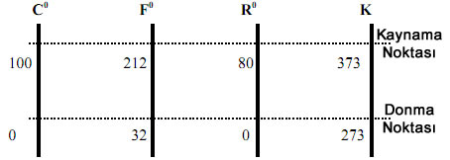
Sıcaklık Ölçerler
Sıcaklık ölçerler, sıcaklık ölçümlerinde ortak bir esas kullanılmasını mümkün kılarlar . Sıcaklık maddelerin fiziksel özelliklerinden yararlanılarak yapılmış, termometre denilen araçlarla ölçülür. Termometreler genelde suyun donma ve kaynama noktasına göre ölçeklendirilmişlerdir. Bu ölçekler şunlardır: Celsius (C°), Fahrenheit (F°), Reomur (R°) ve Kelvin (K) ölçekleri.
Bu sıcaklık ölçekleri arasındaki döşüm formülleri ise;
Bir maddenin alabileceği en küçük sıcaklık değerine mutlak sıcaklık denir. Mutlak sıcaklık –273,15 C°=0 K dir. Bu sıcaklığın altında bir sıcaklık yoktur.

Slide 13
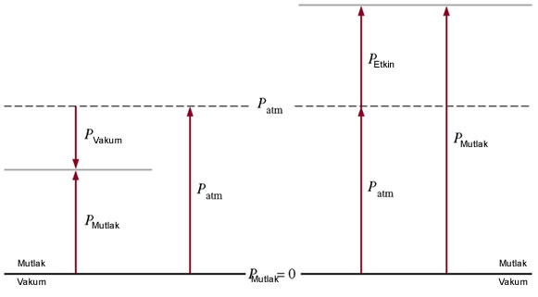
BASINÇ
Basınç bir akışkanın birim alana uyguladığı kuvvettir. Basınç, sadece sıvı ve gaz ortamlarda söz konusudur. Katı cisimlerde basınç ifadesinin yerini gerilme almaktadır. Birimi m² ‘ye gelen Newton olup 1 Pascal (Pa) olarak adlandırılır.
1 bar = 105 Pa = 0.1 MPa = 100 Kpa
1 atm = 101325 Pa = 101.325 Kpa = 1.01325 bar
P_{etkin} = P_{mutlak} - P_{atm}
P_{vakum}=P_{atm} - P_{mutlak}
Verilen bir konumdaki gerçek basınca mutlak basınç denir.

Slide 14
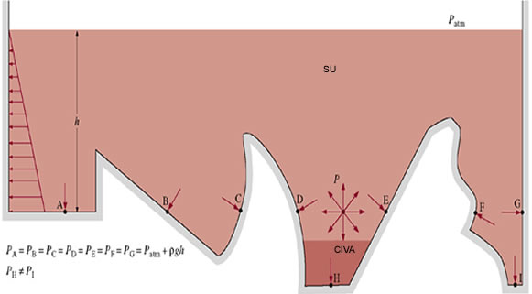
BASINÇ DERİNLİKLE DEĞİŞİMİ
Aynı derinlikte bulunan ve aynı statik akışkanla irtibatlı olan A, B, C, D, E, F ve G noktalarındaki basınçlar eşittir. H ve I noktaları aynı derinlikte olmalarına karşın aynı akışkan ile irtibatlı olmadıklarında dolayı H ve I noktalarındaki basınçlar birbirine eşit değildir.

Slide 15
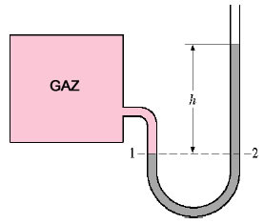
MANOMETRE
Gaz veya sıvı akışkanların basıncını ölçmeye yarar. Boru içinde bulunan sıvı, akışkan tarafından, uygulanan basınca bağlı olarak seviye değiştirir. Manometreler küçük veya orta ölçekteki basınçları ölçmede kullanılır.
Sağ kolda h yüksekliğindeki akışkan sütunu
dengede olup atmosfere açık haldedir.
P₂ = P₁
P₂ = P_{atm} + ρgh
Burada ρ akışkanın yoğunluğudur. Boru kesit alanının, h yüksekliği üzerinde, dolayısıyla akışkanın uyguladığı basınç üzerinde etkisi yoktur.

Slide 16
DİĞER BASINÇ ÖLÇME CİHAZLARI
Sıvı sütunlu basınç ölçerler U Tipi manometre Kuyu tipi manometre Eğik manometre Mikromanometre Barometre Çan tipi manometre Dairesel dengeli manometre Elastik eleman basınç ölçer Bourdan manometre Diyaframlar Kapsüller Körükler | Piezoelektrik basınç ölçerler Bridgman Basınç ölçer Düşük basınç ölçerler -McLeod Cihazı -Knudsen cihazı -İyonizasyon cihazı

Slide 17
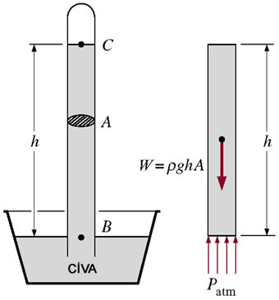
BAROMETRE VE ATMOSFERİK BASINÇ
Atmosferik basınç barometre denen bir cihazla ölçülür. Bu yüzden atmosferik basınç için genelde barometrik basınç deyimi kullanılır.
Örnek:
Barometrik basıncın 740 mmHg ve yerçekimi ivmesinin 9.81m/s² olduğu bir yerdeki atmosferik basıncı hesaplayınız. (ρ_{civa}=13,570 kg/m³)
Patm = ρgh
=
= 98.5 kPa

Slide 18
Kaynak: Mühendislik Yaklaşımıyla Termodinamik, Yunus A. Çengel ve Michael A. Boles

